Slide 1

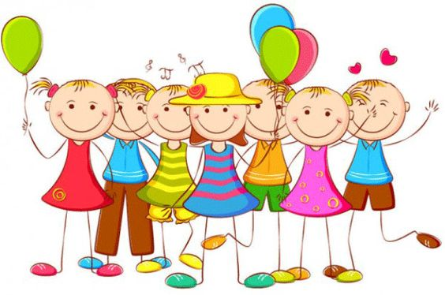
Nivel Medio Mayor A-C
Docente: Silene Pérez Vega
Asistente: Andrea Delgado

Slide 2
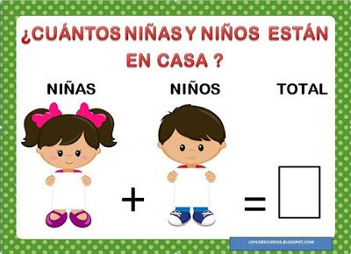

Slide 3


Slide 4
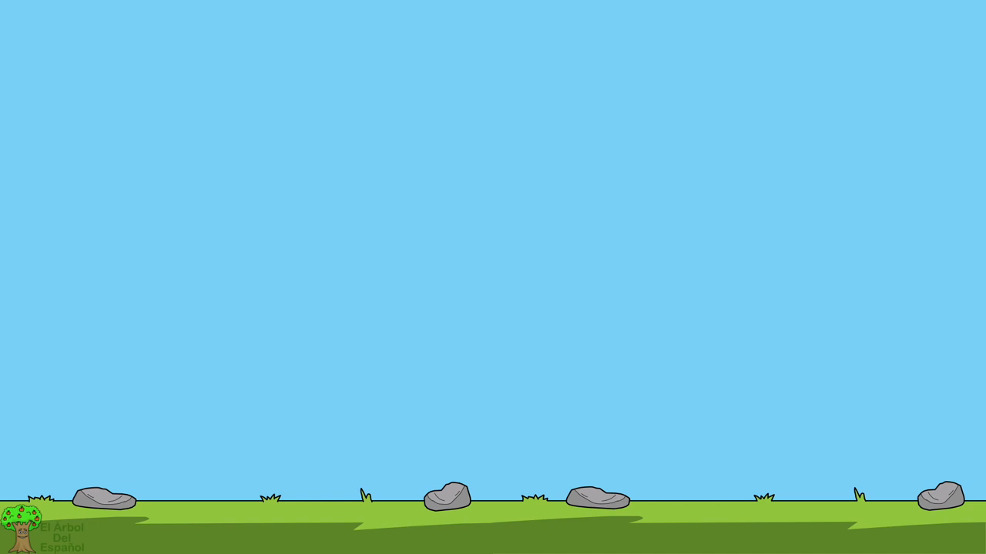

Slide 5

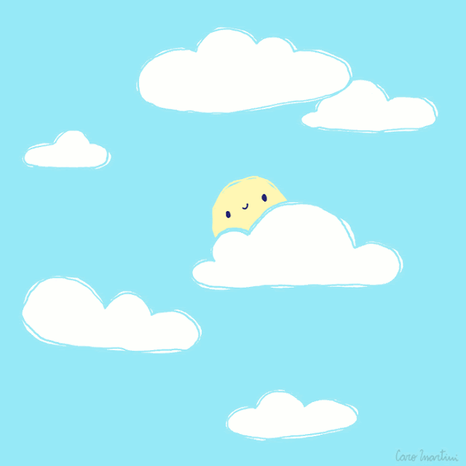
¿Cómo está el día hoy?

Slide 6
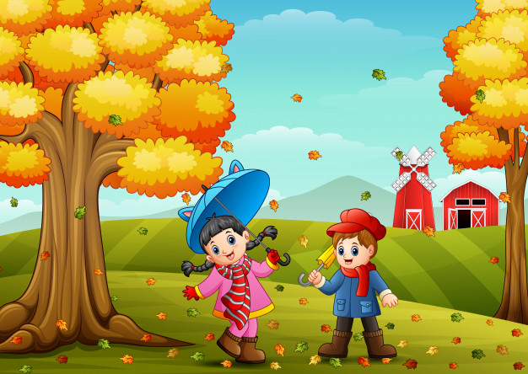



Slide 7


Slide 8
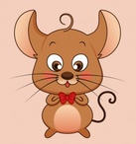
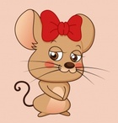
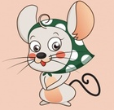
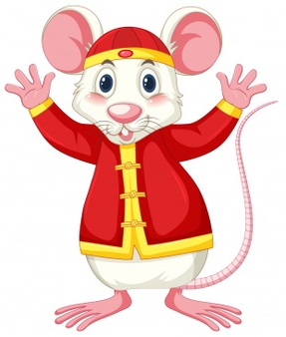
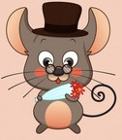
Juguemos a contar hasta el 5

Slide 9


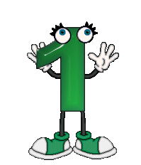
Hoy conoceremos el número 1

Slide 10


Slide 11
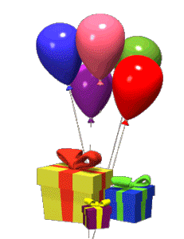

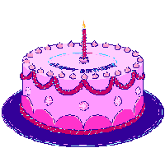
Cumpleaños del número 1

Slide 12
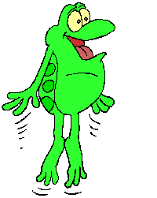
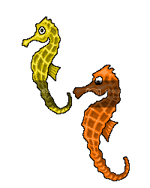


Quienes pueden asistir a la fiesta del numero 1 ?

Slide 13
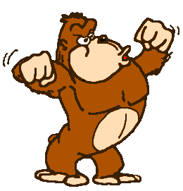

Quienes pueden asistir a la fiesta del numero 1 ?

Slide 14
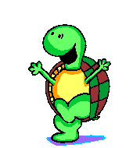
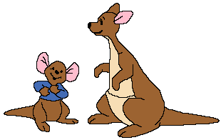
Quienes pueden asistir a la fiesta del numero 1 ?

Slide 15
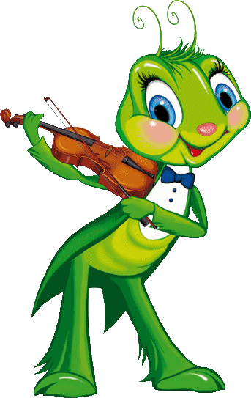
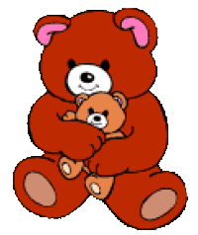
Quienes pueden asistir a la fiesta del numero 1 ?

Slide 16
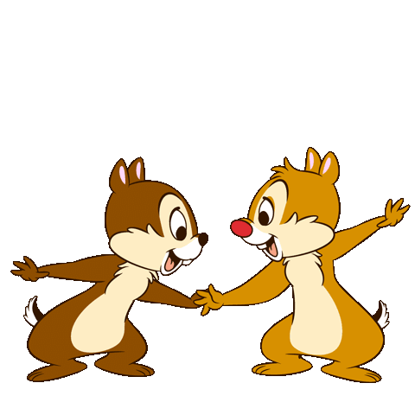
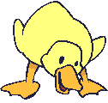
Quienes pueden asistir a la fiesta del numero 1 ?

Slide 17
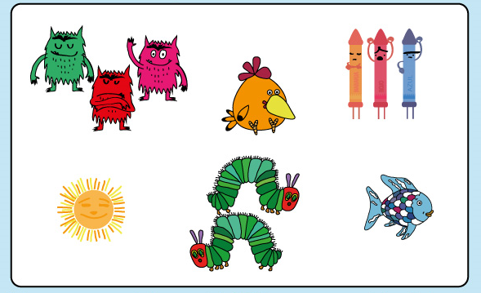
Cuenta los elementos e indica donde hay solo 1

Slide 18

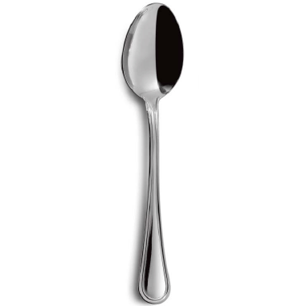
Tugar tugar , salir a buscar !!!

Slide 19
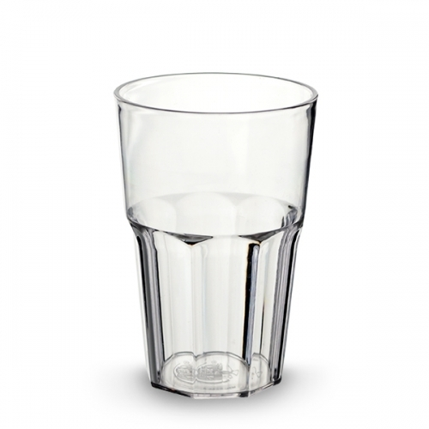
Tugar tugar , salir a buscar !!!

Slide 20
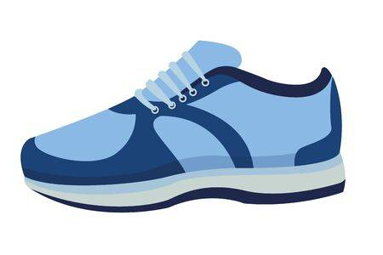
Tugar tugar , salir a buscar !!!

Slide 21

Tugar tugar , salir a buscar !!!

Slide 22
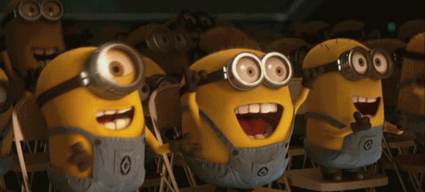
Vamos a reconocer el número 1…

Slide 23
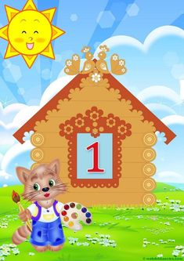
¿Dónde está el número 1?

Slide 24
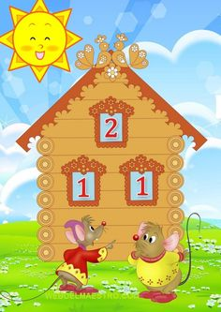

Slide 25
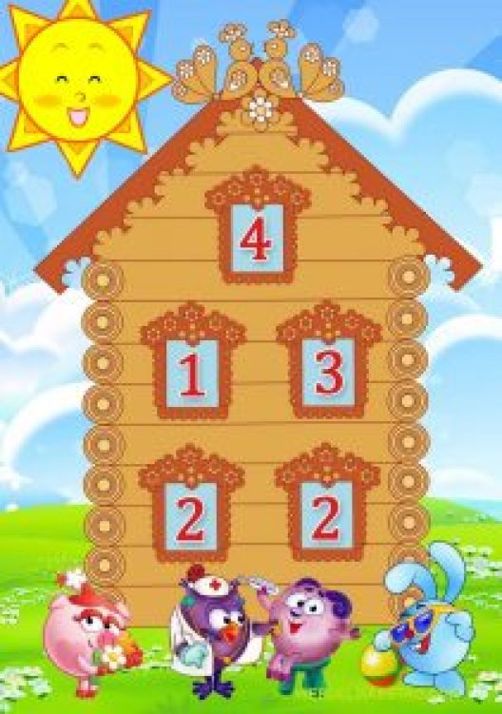

Slide 26



¿Dónde está el número 1?

Slide 27



¿Dónde está el número 1?

Slide 28



¿Dónde está el número 1?

Slide 29
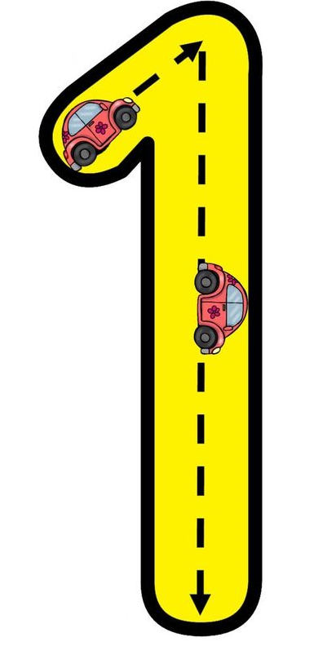
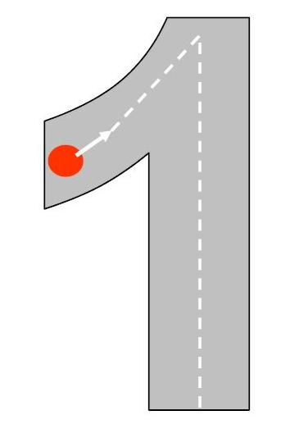
Trazamos el número 1

